Slide 1
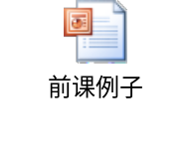
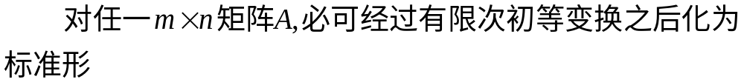
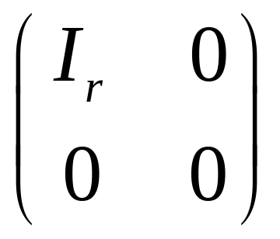

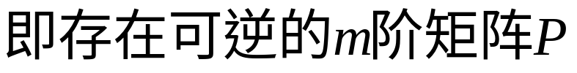
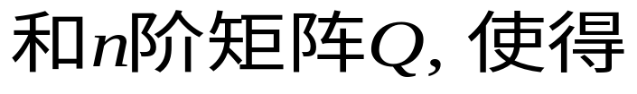
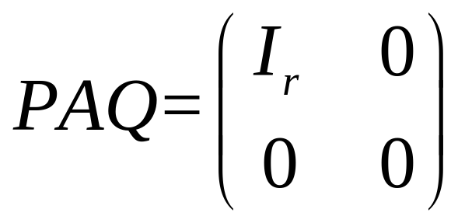
矩阵的相抵标准形定理

Slide 2

第五节 矩阵的秩
上海大学数学系

Slide 3
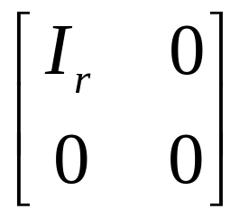


一、矩阵秩的定义
1. 矩阵秩的定义

Slide 4
定理：同阶矩阵相抵的充要条件是其秩相等.
性质：设n阶矩阵A可逆的充要条件是r(A)=n.

Slide 5
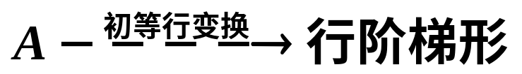
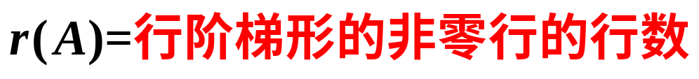
2. 矩阵秩的求法

Slide 6
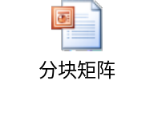
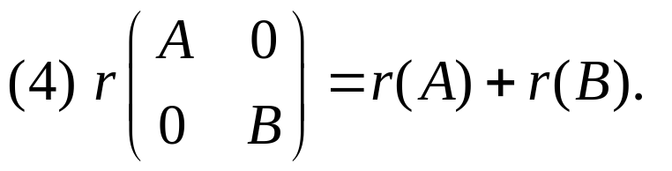
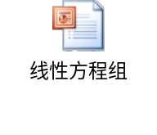
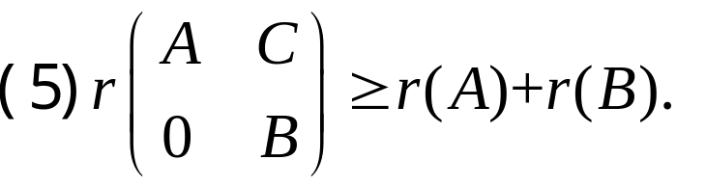
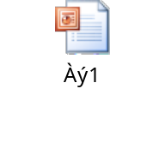

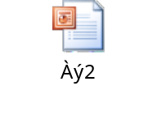
二、矩阵秩的等式与不等式

Slide 7
定理：设A为mxn阶矩阵，则线性方程组Ax=0有非零解的充要条件是r(A)<n.
推论：设A为n阶方阵，则线性方程组Ax=0只有零解的充要条件是A可逆.

